Slide 1
Lição 1
Símbolos Matemáticos e comandos de organização de texto.

Slide 2
Como escrever:
um número elevado a uma potencia,
expressões matemáticas descentralizadas, dentro do texto.
d)
Solução:

Slide 3
Frações
Parênteses
Itemize
Enumerate
Description

Slide 4
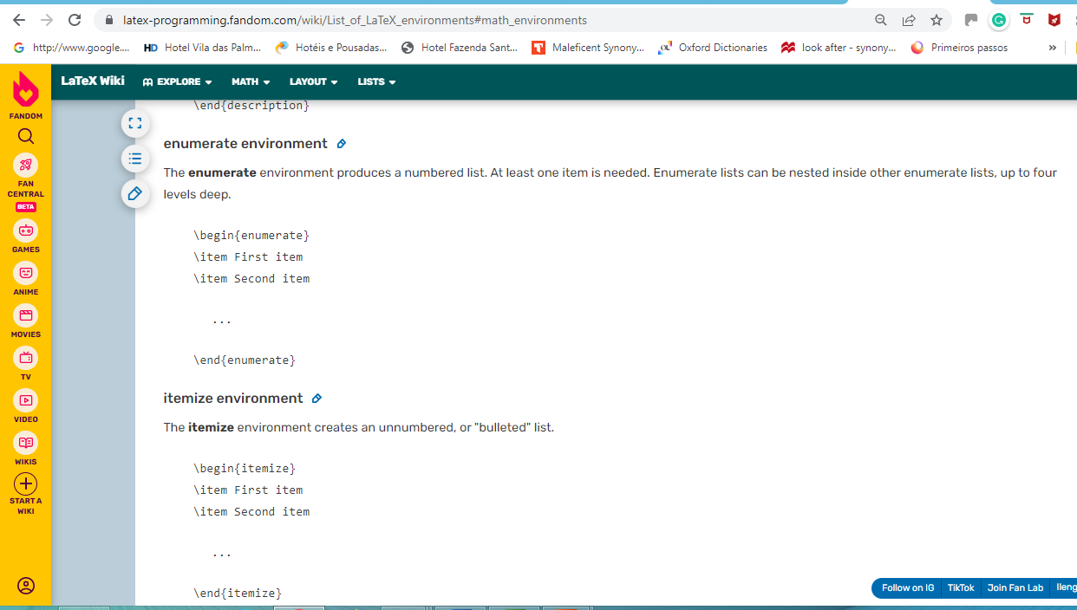
https://latex-programming.fandom.com/wiki/List_of_LaTeX_environments#math_environments

Slide 5
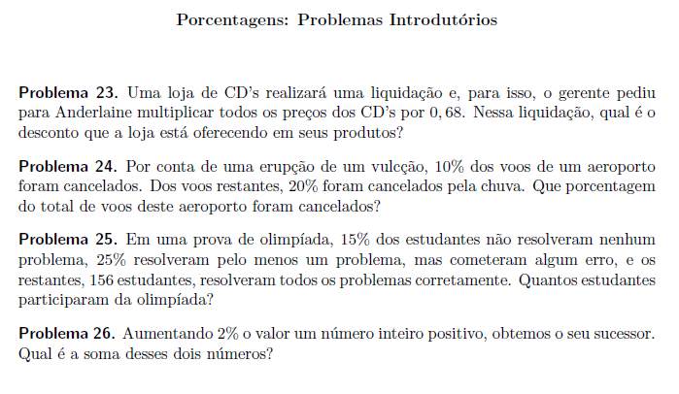

Slide 7
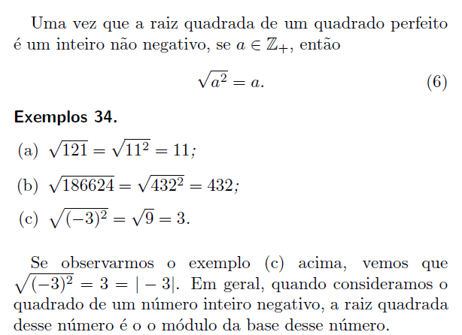
Equações centralizadas e numeradas.
Raiz quadrada.
Módulo.
Como escrever Z?

Slide 8
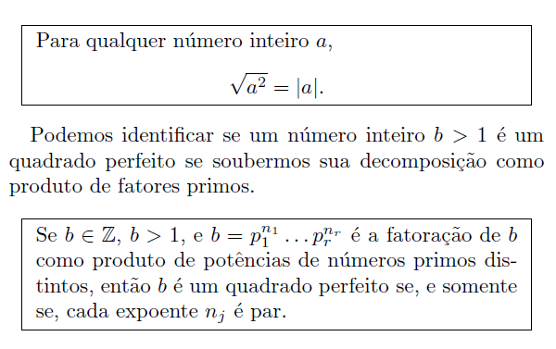
índices e sub-indíces.
Subscritos e super-escritos.

Slide 9
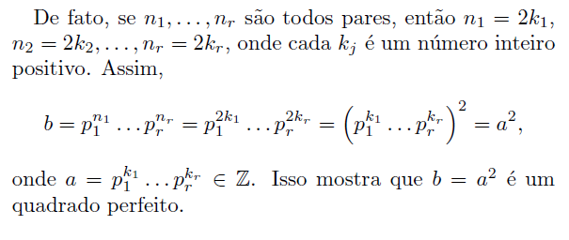

Slide 10
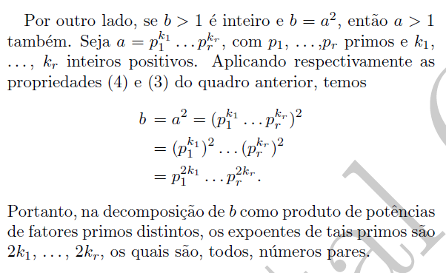

Slide 11
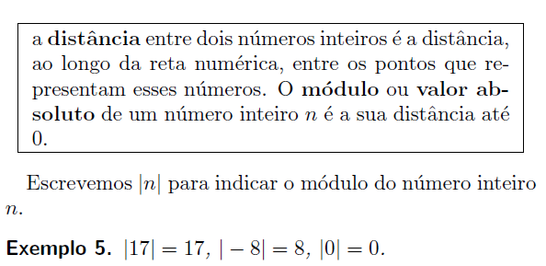

Slide 12
Comando “cases”:
f(n) = \begin{cases}
n/2 & n \text{ is even} \\
3n+1 & n \text{ is odd}
\end{cases}
https://latex-programming.fandom.com/wiki/Cases_(LaTeX_environment)

